Slide 1
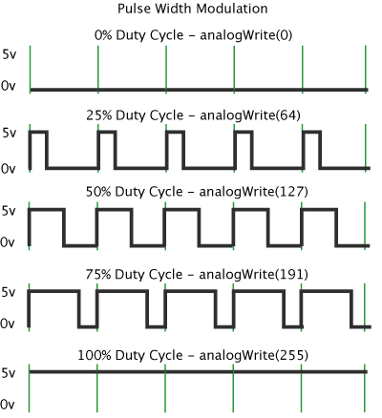
PWM – Modulação por largura de Pulso
Instrumentação Industrial II

Slide 3
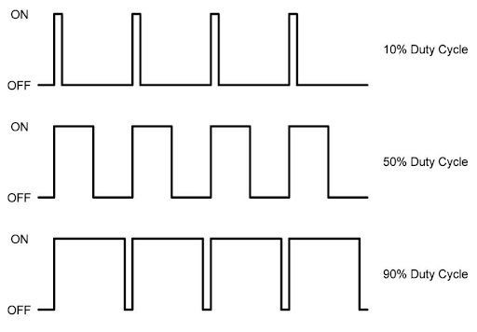

Slide 5
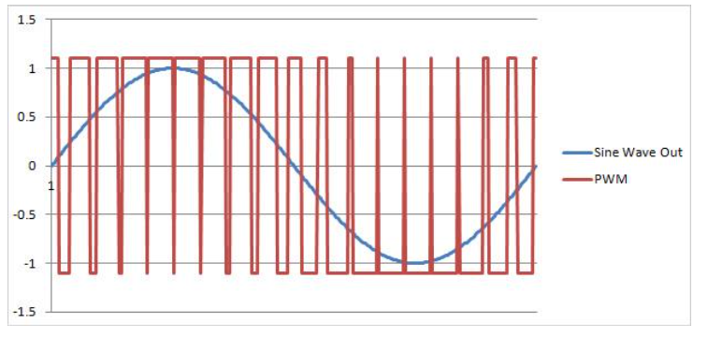
Modulação PWM senoidal

Slide 6
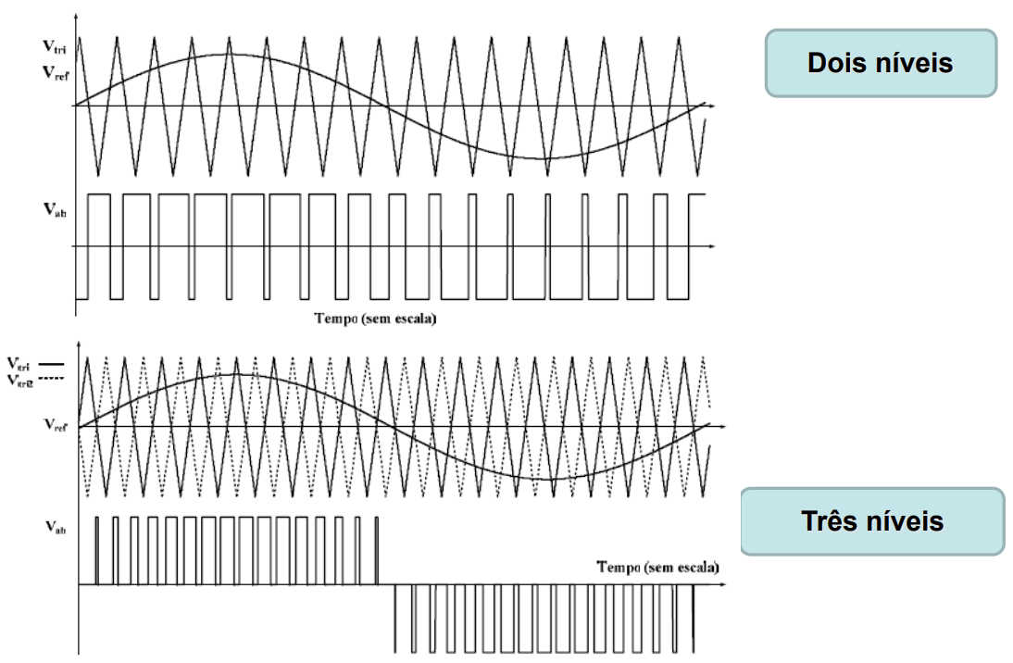
Modulação PWM senoidal

Slide 7

PWM com Duas Saídas Analógicas
Instrumentação Industrial II

Slide 8
Criando uma onda senoidal com PWM
Podemos gerar uma onda senoidal a partir de um sinal PWM.
A resolução simplificada do problema é fazer incrementos lineares em um ANGULO que varia de 0 até 2π para, então, calcular o seno do ângulo. E a variação seria calculada considerando a frequência do sinal.
Para isso, temos a função sin, que advêm da biblioteca math.h que é capaz de calcular o seno de um ângulo. Contudo, existe um grande problema que é o atraso gerado por esta função.
De acordo com testes realizados, este atraso é bastante significativo. Tanto que os atrasos combinados de todas as chamadas da função foram capazes de aumentar o período em 1s. Ou seja, a frequência não podia ser acima de 1Hz.
Enfim, para contornar este obstáculo, podemos criar um vetor com todos os valores de seno já calculados ao invés de usar a função sin.

Slide 9
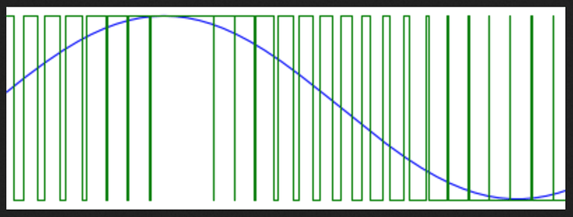

Slide 10
Programa em python que gera uma lista, com ângulos variando linearmente em 256 partes iguais indo de 0 a π/2.
import math import numpy as np step = math.pi/(2*255) pwm = [] for i in np.arange(0, math.pi/2+step, step): pwm.append(round(math.sin(i)*255)) print(pwm)

Slide 11
Geração do sinal
Após resolver o problema mostrado no tópico anterior, podemos partir para o método de geração do sinal. Uma forma simples seria dividir a senoide em 4 partes: a subida de 0 a π/2; a descida de π/2 a π; a descida de π/2 a 3π/2; e a subida de 3π/2 até 2π.
Para cada parte, basta criar uma variável que é incrementada/decrementada linearmente, sendo que, em cada instante, esta variável é utilizada para acessar uma posição do vetor criado no tópico anterior.

Slide 12
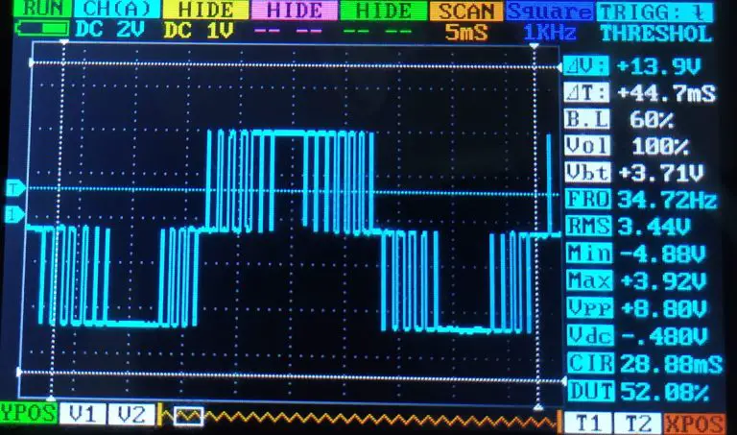
Sinal sem o filtro analógico

Slide 13
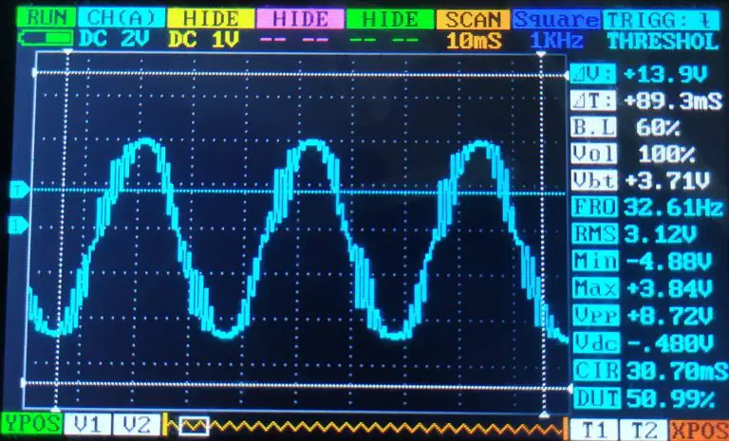
Sinal filtrado

